Slide 1
Verpleegtechnische Handelingen

Slide 2
Big
Voorbehouden handelingen en verpleegtechnische handelingen
Bevoegd
Bekwaam
Titelbescherming en registratie

Slide 3
Wat weet je al van Diabetes?

Slide 4
Insuline injecteren en bloedsuiker controle
Diabetes type 1
Diabetes Type 2
Bloedsuikerspiegel
Hypo
Hyper
Insuline

Slide 5
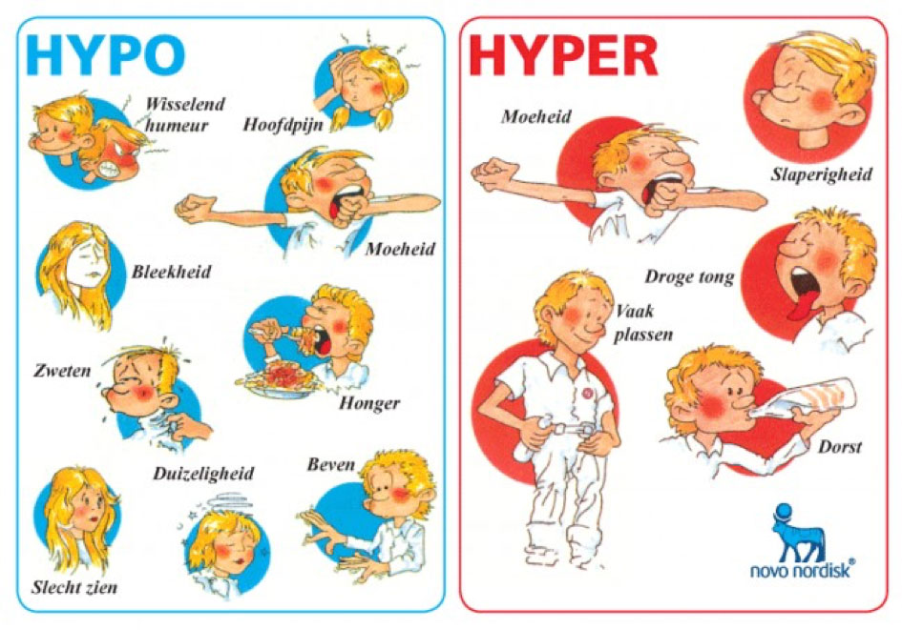
Hypo en Hyper

Slide 6
Injecteren= parenteraal toedienen van medicatie
Intracutaan
Subcutaan
Intramusculair
Intraveneus

Slide 7
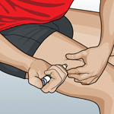
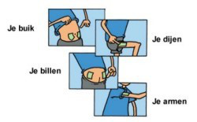

Slide 8
Algemene regels bij het toedienen van medicijnen
Werkwijze klaarmaken en juiste materialen
Regel van vijf
Roulatiesysteem
Werken met protocollen

Slide 9
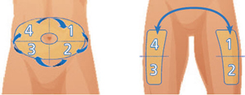
Voorbeeld roulatie systeem injecteren

Slide 10
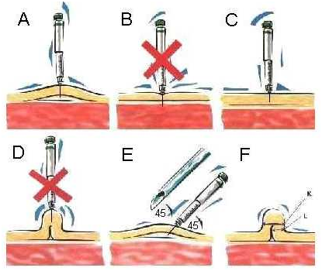
Goed en fout bij subcutane technieken

